Slide 1
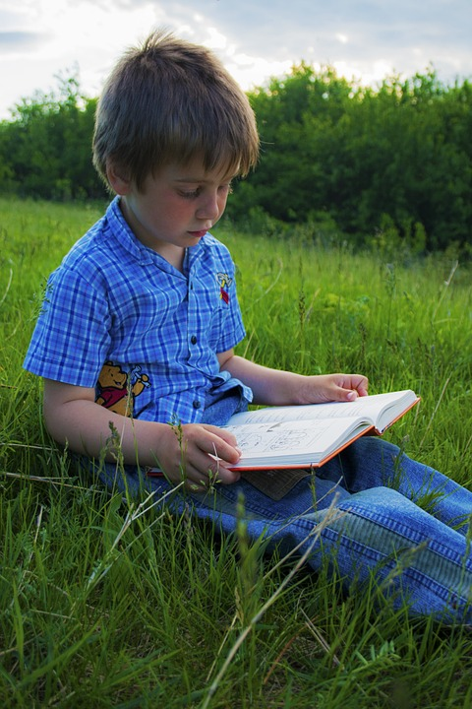
人教版小学数学六年级上册
第二单元 位置与方向
2.2根据方向和距离标出物体位置
MENTAL HEALTH COUNSELING PPT
讲解人：PPT818 时间：20XX

Slide 2
一、复习导入
上节课我们学习了确定物体位置的方法，那么确定物体位置，必须要哪些条件呢？
方 向
确定物体位置的两个条件
距 离

Slide 3
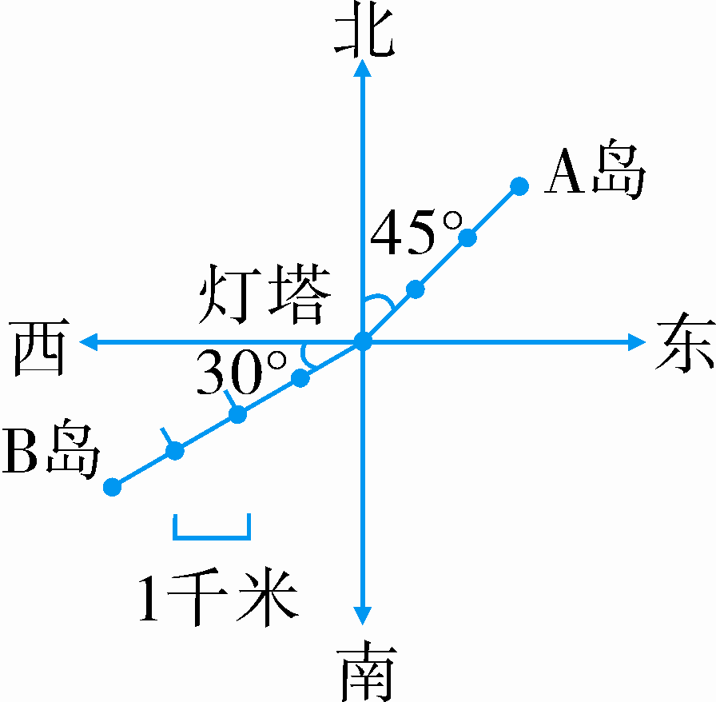
一、复习导入
观察下图后，说一说：
以灯塔为观测点：A岛在___偏_____ 的方向上，距离是__千米；B岛在___偏______ 的方向上，距离是___千米。
北
东45°
3
西
南30°
4

Slide 4
二、自主学习 探究新知
B市位于A市北偏西30 °方向、距离A市200km。C市在A市正北方， 距离A市300km。请你在例1的图中标出B市、C市的位置。

Slide 5
二、自主学习 探究新知
北
北偏西30°是什么意思呢？请你在这幅图中画出这个方向。
30°
A市
西
东
30°
600km
100km
南

Slide 6
二、自主学习 探究新知
北
要想确定B市的位置，还需要什么条件呢？
30°
A市
西
东
30°
600km
100km
南
距离A市200千米

Slide 7
二、自主学习 探究新知
北
怎样表示距离呢？
30°
B市
A市
西
东
30°
600km
100km
1cm表示100km.
南

Slide 8
二、自主学习 探究新知
北
你能标出C市的位置吗？
C市
30°
A市
西
东
30°
600km
100km
南

Slide 9
二、自主学习 探究新知
台风到达A市后，移动速度变为40千米/时，几小时后到达B市？
200÷40=5（小时）
答：5小时后到达B市.

Slide 10
二、自主学习 探究新知
在确定这点在图上的位置时应注意什么？怎样确定？
在绘制平面图时，一般先确定角度，再确定图上的距离。

Slide 11
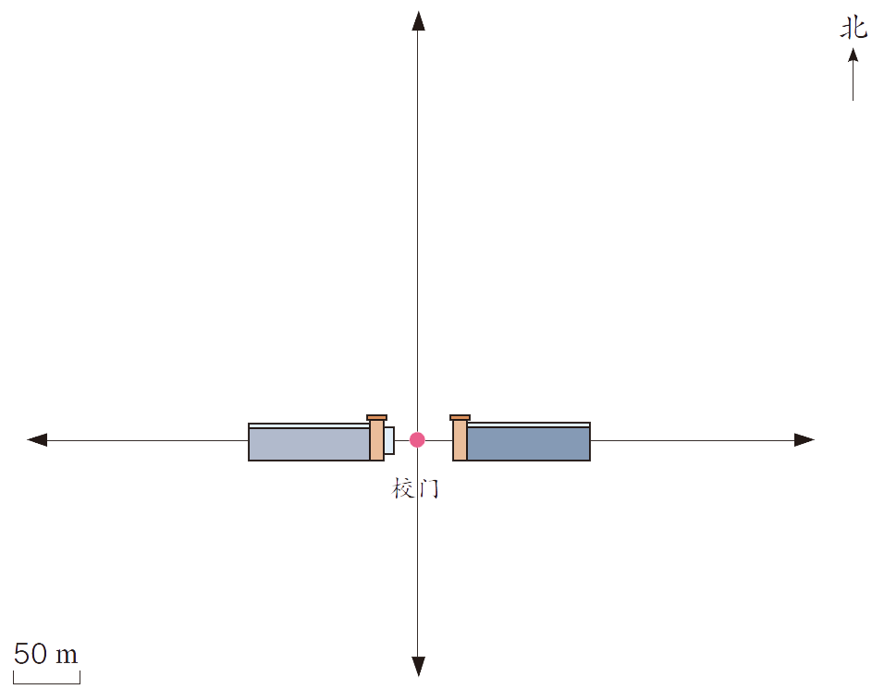
三、巩固提高
1、在平面图上标出校园内各建筑物的位置。
（1）教学楼在校门的正北方向150m处。
（2）图书馆在校门的北偏东35°方向150m处。
（3）体育馆在校门的西偏北40°方向200m处。
体育馆
教学楼
图书馆
150m
35°
150m
200m
40°

Slide 12
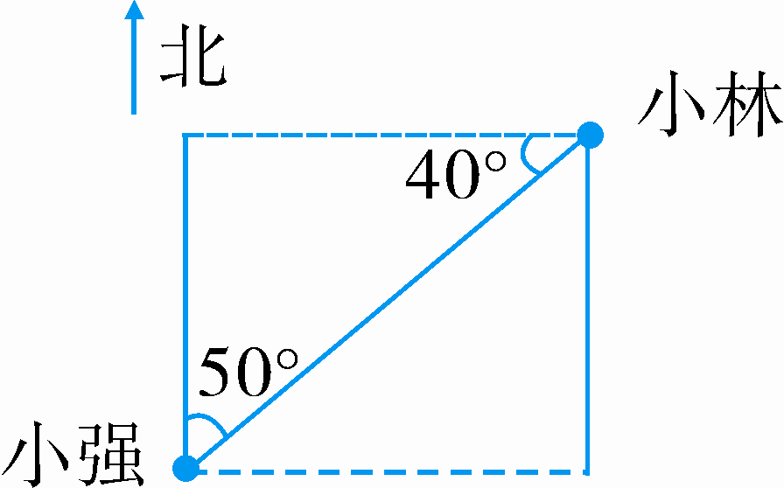
三、巩固提高
2、选一选。
(1)北偏西30°，还可以说成( )。
A.南偏西30° B.西偏北30°
C.西偏北60°
(2)小强看小林在( )，小林看小强在( )。
A.北偏东50° B.东偏北50°
C.西偏南40°
C
A
C

Slide 13
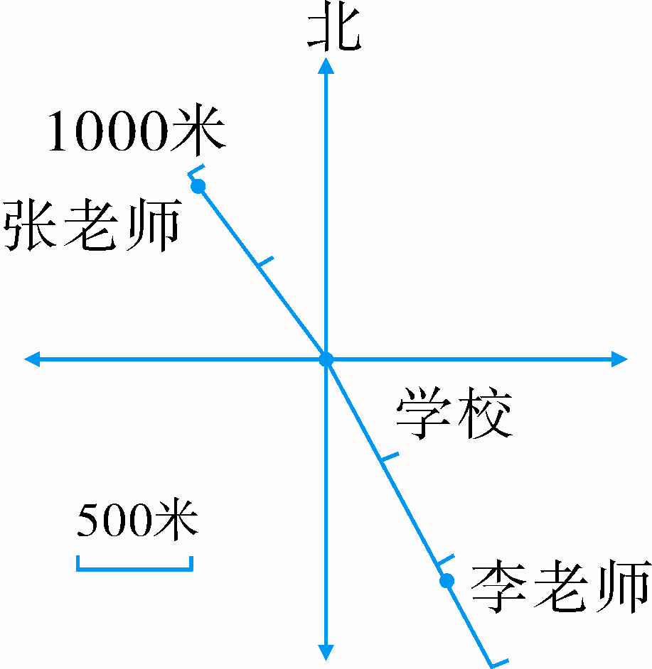
三、巩固提高
3、张老师家在学校西偏北50°方向960米处，李老师家在学校南偏东30°方向1200米处，如果他们同时从家以每分钟80米的速度去学校，谁会先到？先到多长时间？(画图并计算)。
60÷80=12(分钟)
1200÷80=15(分钟)
15-12=3(分钟)
答：张老师先到学校3分钟。

Slide 14
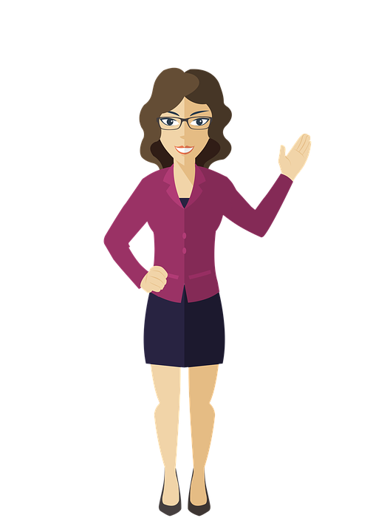
四、课堂小结
这节课你有哪些收获？

Slide 15
人教版小学数学六年级上册
第二单元 位置与方向
感谢你的聆听
MENTAL HEALTH COUNSELING PPT
讲解人：PPT818 时间：20XX

